Slide 1
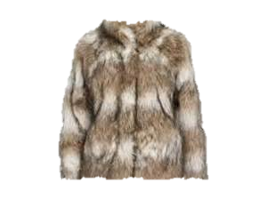
Kuśnierz
Przygotował Szymon płoskonka

Slide 2
Spis treści
Kto to w ogóle jest, czym się zajmuje?
Gdzie pracuje?
Wymagania:
Psychologiczne
fizyczne
CO trzeba, aby zostać Kuśnierzem

Slide 3
Kto to w ogóle jest, czym się zajmuje?
Kuśnierz to zawód, którego celem jest wykonywanie wyrobów futrzarskich. Zliczają się do nich na przykład futrzane okrycia, nakrycia głowy. Może tworzyć również różnego typu dywaniki, czy poduszki.

Slide 4
Kto to w ogóle jest, czym się zajmuje?

Slide 5
Jak i Gdzie pracuje kuśnierz
Pracuje w zakładach produkcyjnych i usługowych
Kuśnierz pracuje w dzień, zazwyczaj 8 godzin

Slide 6
wymagania
Psychologiczne / fizyczne

Slide 7
Wymagania psychologiczne
Koordynacja wzrokowo-ruchowa
Spostrzegawczość
Staranność / dokładność
Umiejętność pracy w warunkach monotonnych

Slide 8
Wymagania fizyczne
Prawidłowy rozwój fizyczny
Siła (potrzebna na przykład przy obróbce futer ciężkich, w tym kożuchów)
Pełna sprawność ruchowa rąk (szczególnie palców)

Slide 9
Co trzeba aby zostać kuśnierzem?
Należy ukończyć szkołę zawodową
Zdać egzamin czeladniczy

Slide 10
bibliografia
Wiadomości ze strony doradca 2012 (www.doradca.praca.gov.pl)
Muzyka pobrana ze strony www.ulub.com
Film pobrany z www.youtube.com za pośrednictwem www.keepvid.com

